Slide 1


CHÀO MỪNG QUÝ CÔ
VỀ DỰ GIỜ
Tiếng Việt:
GV : HỒ THỊ NHƯ SÂM

Slide 2





KHỞI ĐỘNG

Slide 3


Slide 4

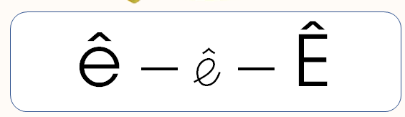
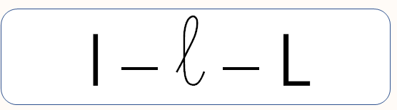

Slide 5
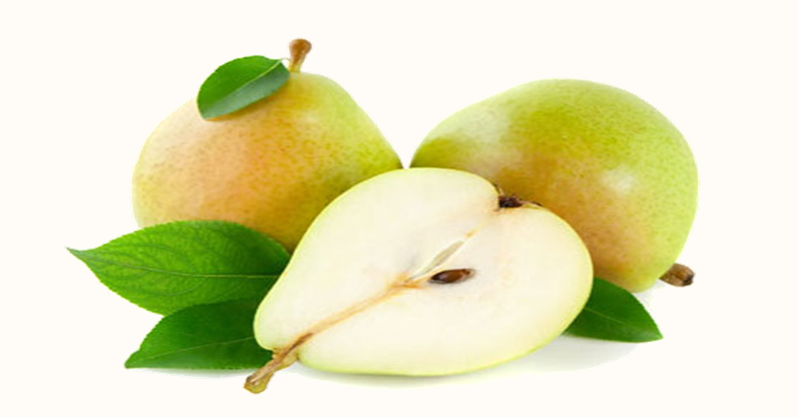

Slide 6
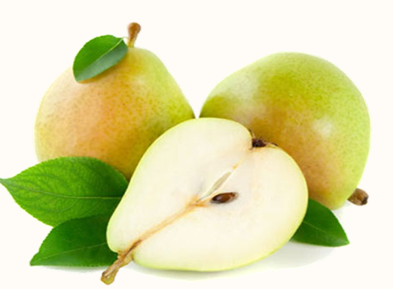


Slide 7


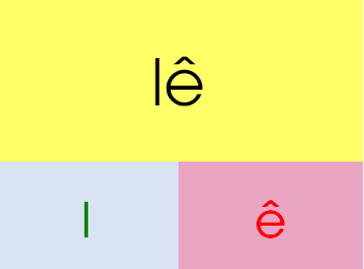

Slide 9


Slide 10
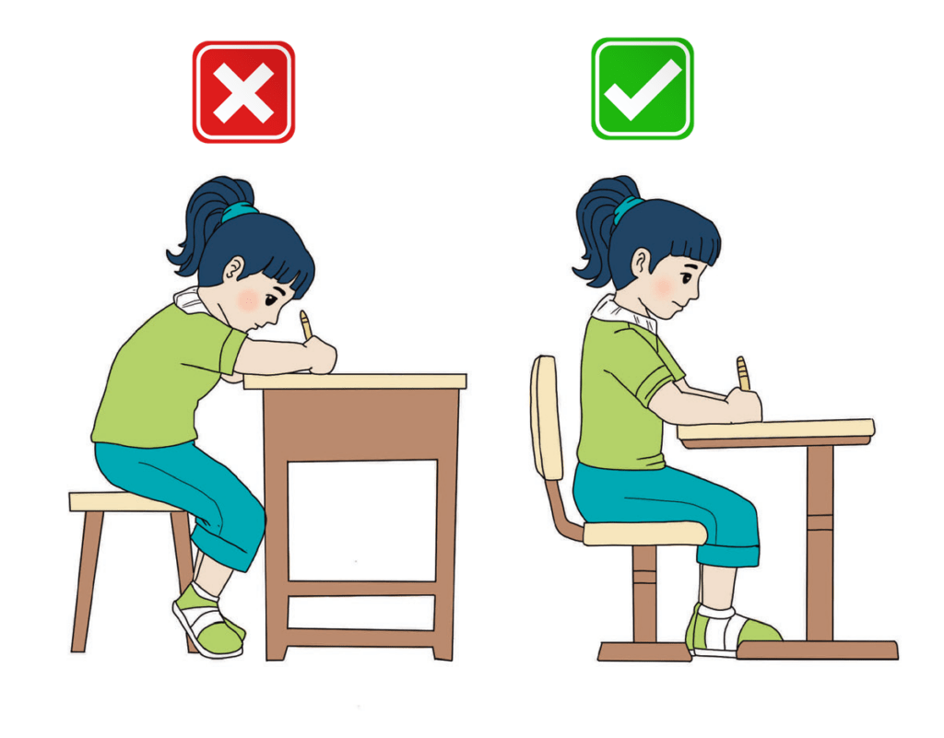
Tư thế ngồi viết
Lưng thẳng
Mắt cách bảng con 25-30 cm
Cầm phấn bằng 3 ngón tay
Hai tay tì mép bảng
Không tì ngực vào bàn khi viết

Slide 11
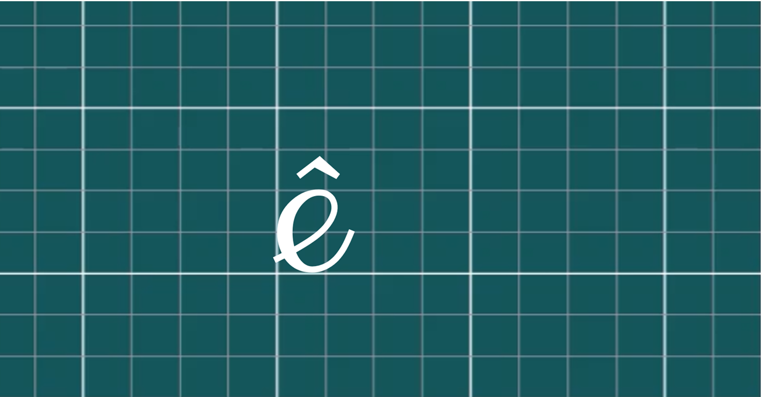

Slide 12


Slide 13
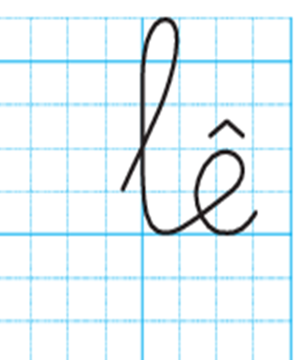

Slide 14
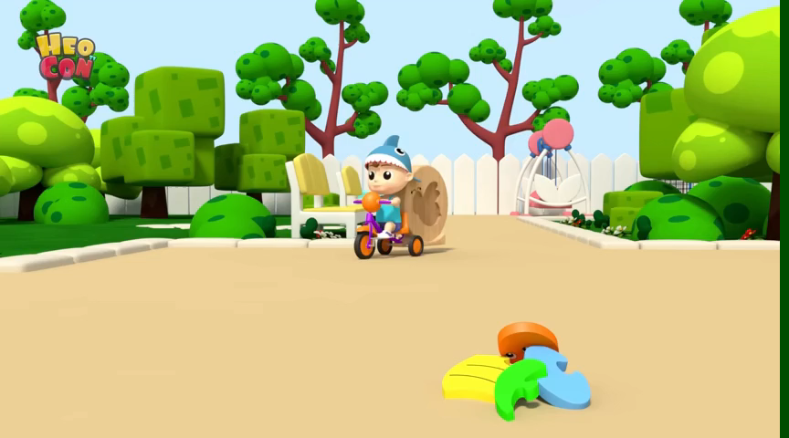





Slide 15
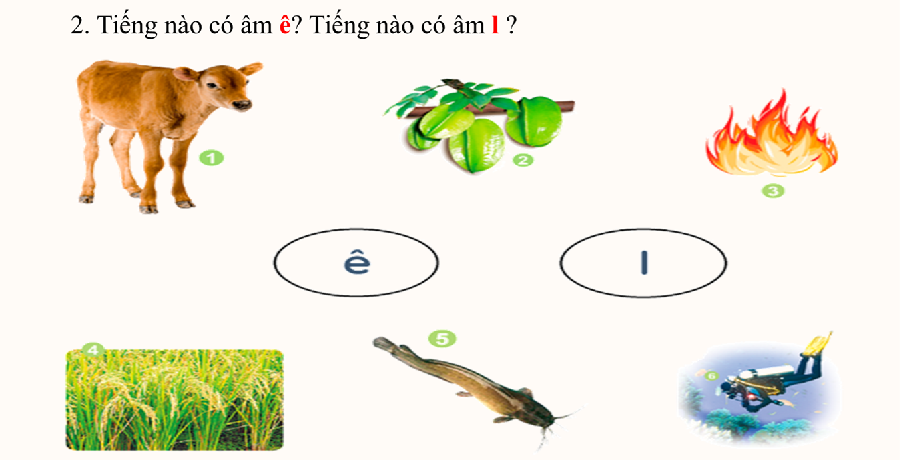

Slide 17


Slide 18
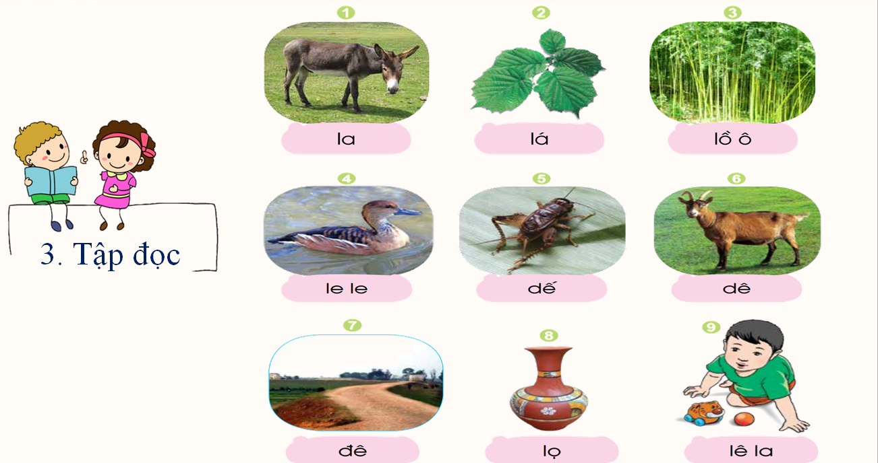

Slide 19
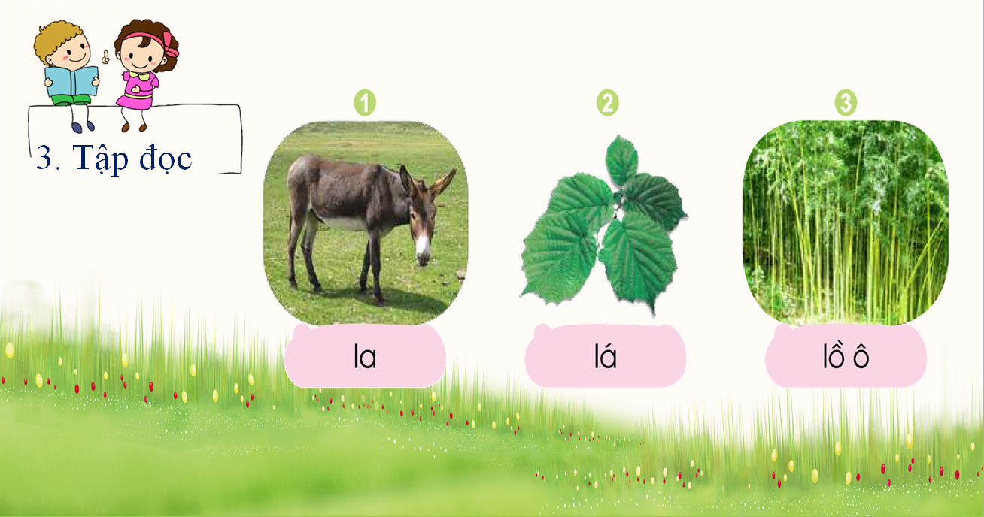

Slide 20
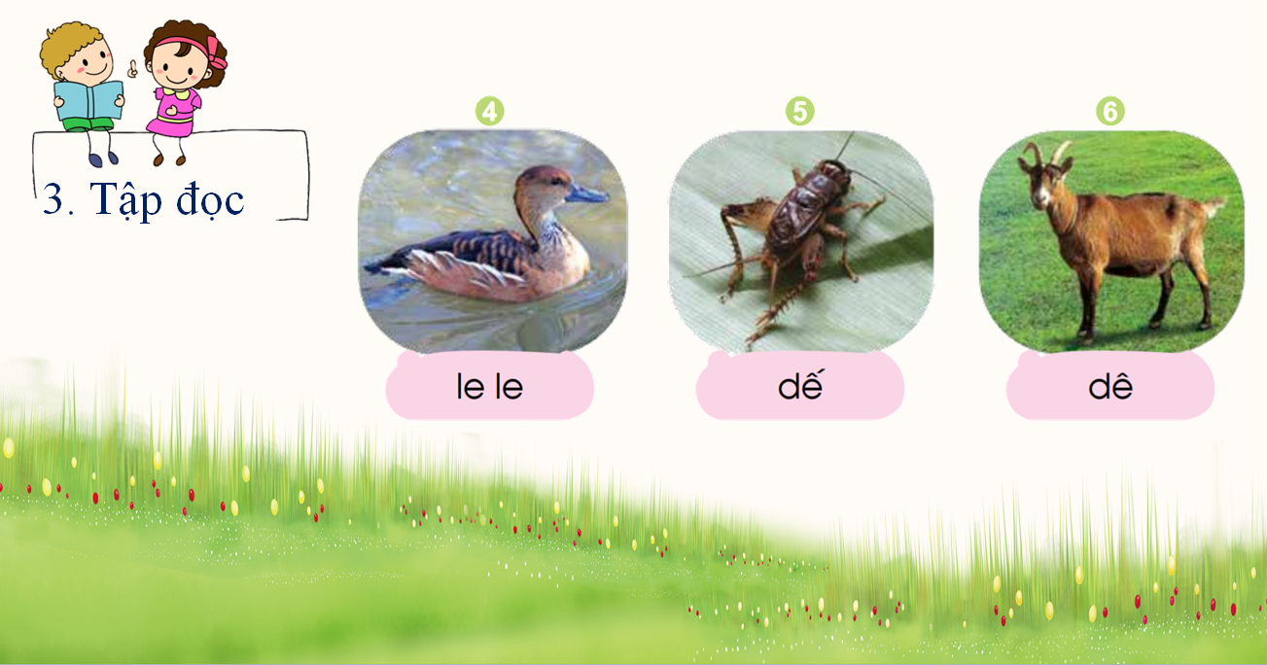

Slide 21
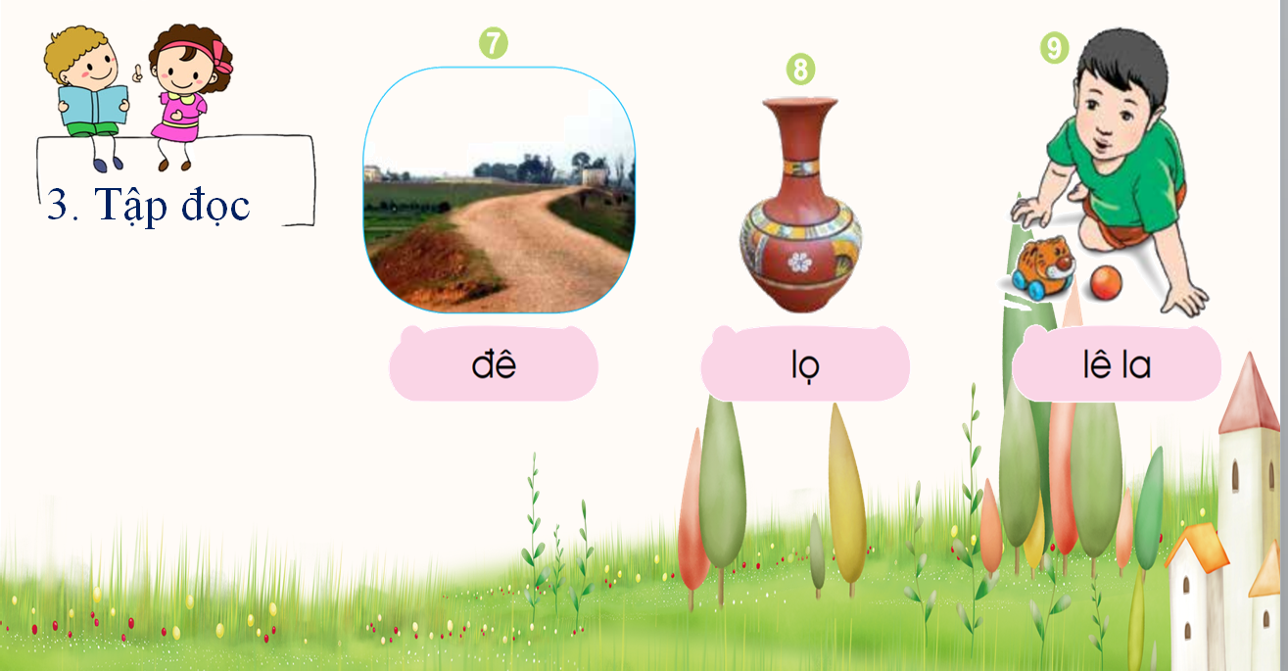

Slide 22
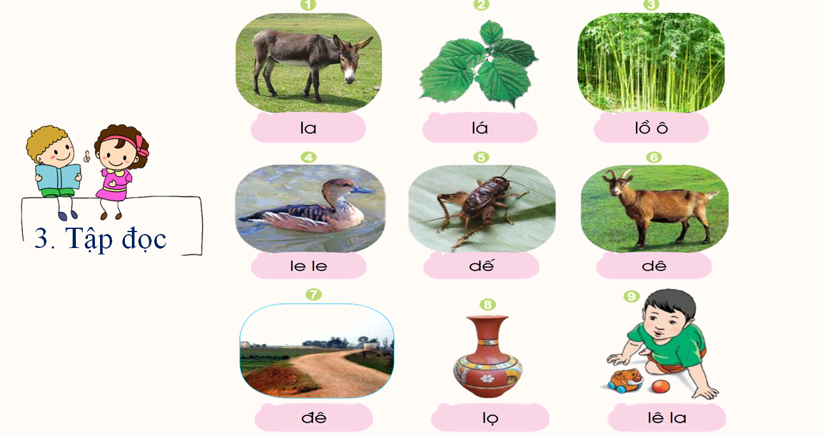

Slide 23






NHỔ CÀ RỐT

Slide 24






Chọn ý đúng.
Tìm tiếng có chữ ê ?
A : dê
B : cá
C : da
D : cỏ
A B C D

Slide 25
Chọn ý đúng.
Tìm tiếng có chữ l ?
A : cá
B : lu
C : cỏ
D : da
A B C D

Slide 26

Chọn ý đúng.
Tìm tiếng có chữ ê?
A : đe
B : dẻ
C : đê
D : cờ
A B C D

Slide 27


Slide 28
Tạm biệt và
hẹn gặp lại!

